Slide 1
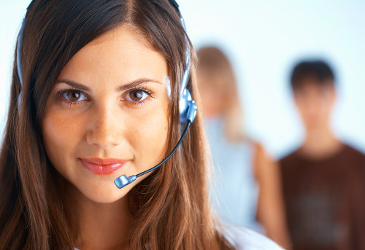
Kelly ROHRbach
De receptioniste

Slide 2
Wie is kelly?
26 jaar oud;
Niet getrouwd, wel een partner, maar geen kinderen;
MBO receptioniste;
Reeds 3 jaar werkzaam bij Hotel Meerzicht

Slide 3
Wat houdt kelly bezig?
Ze is gek op:
Het lezen van de FLOW & Mindfullness;
High tea;
Bakken, ze kijkt dan ook elke zondag Heel Holland Bakt;
Uitgaan met vriendinnen;
Yoga

Slide 4
Waar voert kelly haar werkzaamheden uit?
Ze is werkzaam van 7 uur tot 16 uur;
Werkt vijf dagen per week (maandag t/m vrijdag);
Werkt bij hotel Meerzicht;

Slide 5
Wat voert kelly uit?
Gezicht van het hotel
Checkt gasten in en uit;
Past ook gegevens aan
Doet boekingen
Reserveert kamers;
Controleert beschikbaarheid kamers

Slide 6
Hoe werkt kelly?
Dagelijks achter de computer boekingen aannemen;
Ook beantwoordt ze vragen van gasten en neemt ze de telefoon op;

Slide 7
Wat is kelly haar kennisniveau?
Bekend met het hotelsysteem;
Beperkte kennis van computers en hoe ze werken;
Heeft thuis een iPad

Slide 8
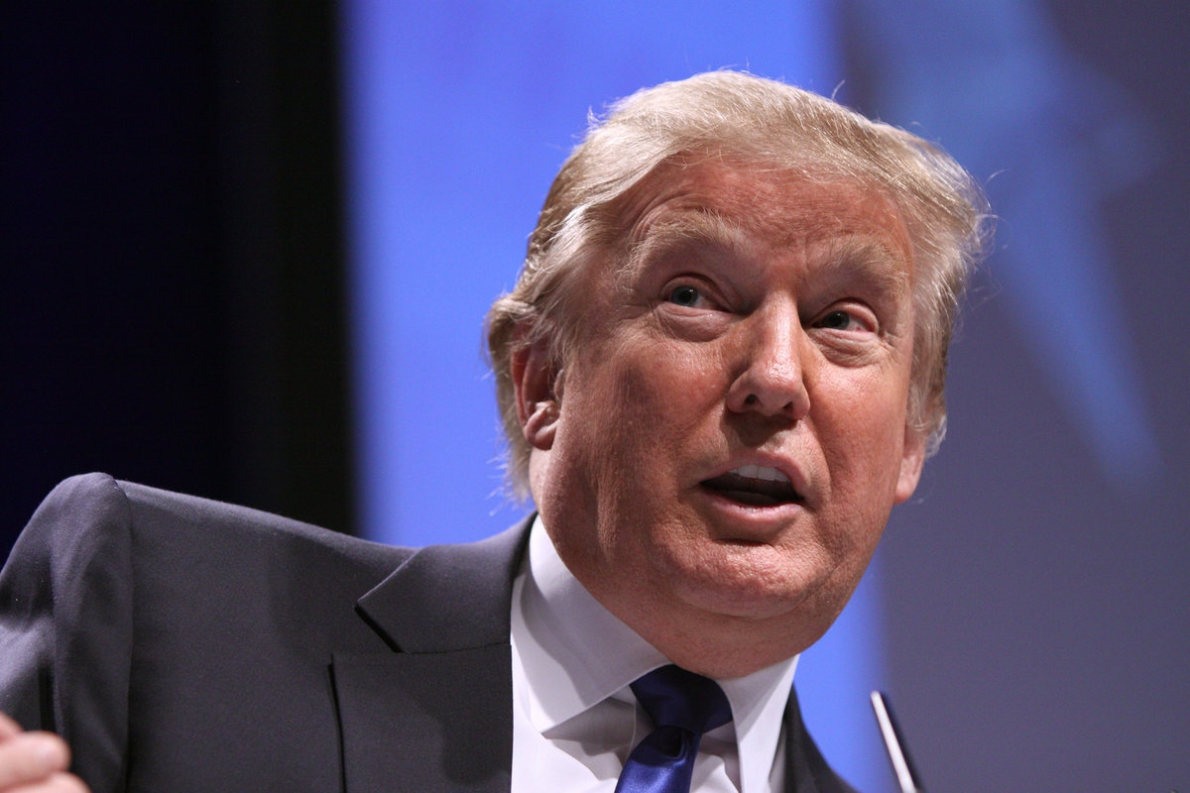
Guus the boss
Hoteleigenaar

Slide 9
Wie is guus?
64 jaar oud;
Getrouwd, heeft een partner, 3 kinderen;
Reeds 42 jaar ervaring in de hotelwereld

Slide 10
Wat houdt guus bezig?
Hij is gek op:
Auto’s en champagne;
Hard werken;
Kijkt graag naar FOX News;

Slide 11
Waar voert guus zijn werkzaamheden uit?
Werkt gedurende de hele dag meerdere momenten;
Kent dan ook niet echt weekend;
Eigenaar van onder andere hotel Meerzicht

Slide 12
Wat voert guus uit?
Eigenaar van het hotel
Komt eens in de zoveel tijd langs om het hotel te controleren
Roept dan ook statistieken uit het systeem op
Voornamelijk bezig met verbeteren van zijn keten

Slide 13
Hoe werkt guus?
Dagelijks druk met reizen van hotel naar hotel;
Heeft regelmatig vergaderingen.

Slide 14
Wat is guus zijn kennisniveau?
Onbekend met het hotelsysteem;
Beperkte kennis van computers en hoe ze werken, heeft dan ook geen ‘Gouwe ouwe’
Bezit wel een wagenpark

